Slide 1
Entitno-relačný diagram
Terminátori:
Damián Kaszycki, Richard Rúš, Ľudmila Koperdáková, Samuel Budinský

Slide 2
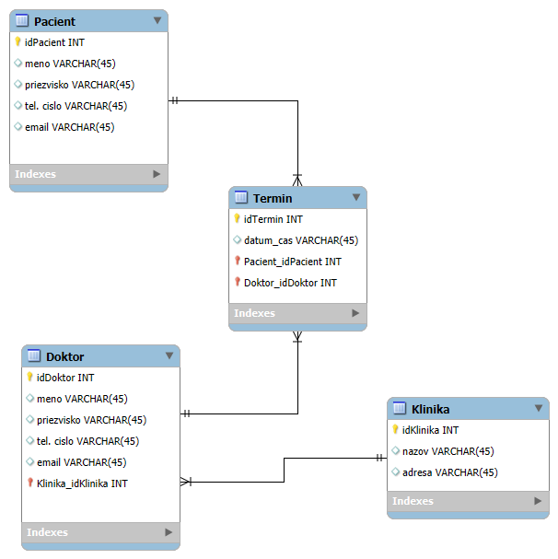

Slide 3
Pacient
pacient_id – PK

Slide 4
Doktor
doktor_id – PK
klinika_id – FK → Klinika

Slide 5
Klinika
klinika_id – PK

Slide 6
Termín
termin_id – PK
pacient_id – FK → Pacient
doktor_id – FK → Doktor

Slide 7

Ďakujeme za pozornosť

